Slide 1

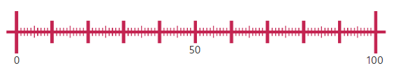


Prova
Nom i cognoms
Data
1. Continua les sèries amb 3 nombres més a cada una (1 punt).
14
15
16
77
78
79
2. Escriu el nombre corresponent al requadre (1 punt).
3. Escriu entre quines desenes estan aquests nombres (1 punt).
52 →
61 →
4. La Lluna porta un llaç vermell al cap. Escriu en quin lloc de la fila està la Lluna (1 punt).
La Lluna està al lloc de la fila.
5. Escriu els nombres (1 punt).
4 desenes i 6 unitats
4 desenes i 4 unitats
Mètode Snappet. Prova 1 2n. Pàgina 1 de 2.

Slide 2


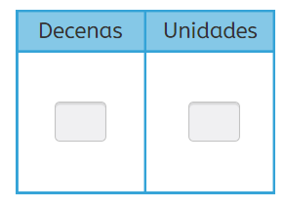


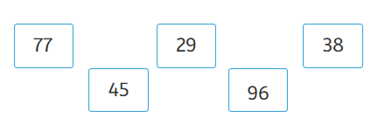
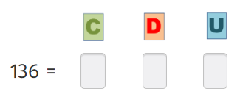
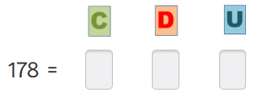
Prova
Nom i cognoms
Data
6. Completa els requadres amb el nombre correcte (1 punt).
a)
b)
7. Descompon el nombre de l’etiqueta (1 punt).
8. Completa amb el símbol que correspon (>, < o =) (1 punt).
75 49
54 54
93 39
59 67
9. Ordena aquests nombres del més petit al més gran (1 punt).
< < < <
10. Descompon aquests nombres. (1 punt).
Mètode Snappet. Prova 1 2n. Pàgina 2 de 2.

